Slide 1
2.2. Споделяне чрез дигитални технологии
МУЛТИМЕДИЙНА ПРЕЗЕНТАЦИЯ

Slide 2
В тази тема ще научите:
Кои са основните подходи и добри практики за споделяне на видео файлове, бази данни, изображения и архивни файлове;
Какви са различните стратегии и подходи за споделяне и разпространяване на информация чрез дигитални технологии, да разпознавате добрите практики, включително да преценявате ограниченията за различните технологии;
Как да демонстрирате и критично да представяте подходящи техники и методи за споделяне и разпространяване на информация и данни, включително и чрез социални медии, позовавайки се на източници;
Как да обясните и обосновете избор на дигитални средства и подходи за споделяне на информация.

Slide 3
Съдържание
Основни подходи и добри практики за споделяне на видео файлове, бази данни, изображения и архивни файлове
Основни подходи и добри практики за споделяне на видео файлове
Основни подходи и добри практики за споделяне на бази данни
Основни подходи и добри практики за споделяне на изображения
Основни подходи и добри практики за споделяне на архивни файлове
Стратегии и подходи за споделяне и разпространяване на информация чрез дигитални технологии

Slide 4

Основни подходи и добри практики за споделяне на видео файлове, бази данни, изображения и архивни файлове (I)
Най-общо споделянето на файлове се отнася до процеса на разпространение или прехвърляне на цифрови файлове от един компютър (или устройство) на друг в мрежа, обикновено интернет.
То позволява на потребителите да споделят документи, изображения, видеоклипове, музика, софтуер и други видове файлове с други лица, независимо от тяхното физическо местоположение.
Съществуват няколко най-основни методи за споделяне на файлове

Slide 5
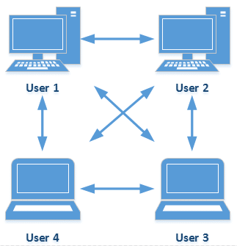
Споделяне на файлове по метода
"Peer-to-Peer" (P2P)
При този децентрализиран подход потребителите се свързват директно помежду си, за да споделят файлове.
Всеки потребител може да действа едновременно като клиент и сървър, което му позволява да качва и сваля файлове от други потребители в мрежата.
Примери за софтуер за P2P споделяне на файлове са BitTorrent и eMule.

Slide 6

Споделяне на файлове в облака
Този метод включва качване на файлове на отдалечени сървъри, хоствани от доставчици на услуги за съхранение в облак.
След това потребителите могат да споделят достъпа до тези файлове с други лица, като изпращат връзки или предоставят разрешения.
Някои от по-популярните услуги за съхранение в облак, които поддържат споделяне на файлове, са Google Drive, Dropbox и OneDrive.

Slide 7
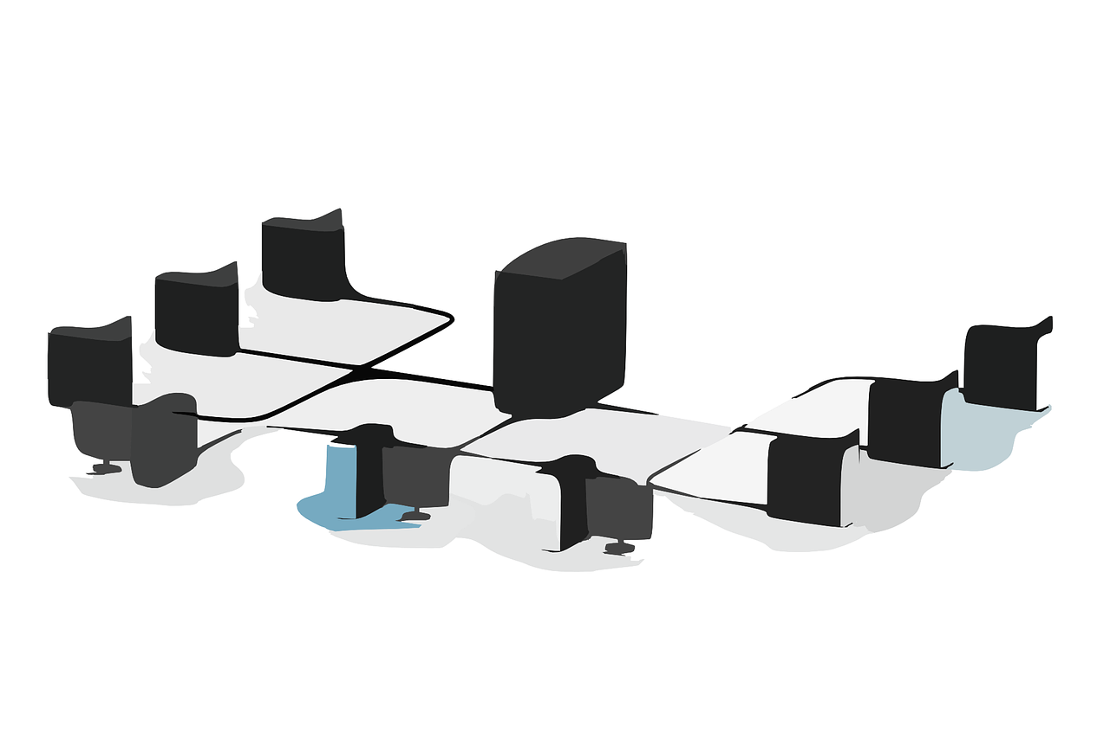
Споделяне на файлове в мрежа
В рамките на локална мрежа компютрите и устройствата могат да бъдат свързани помежду си, за да споделят файлове директно.
Това често се използва във фирми или в домашни условия, за да се улесни достъпът и сътрудничеството между свързаните устройства.

Slide 8

Споделяне на файлове
Само по себе си, споделянето на файлове предизвика революция в начина, по който хората си сътрудничат и обменят информация.
При споделянето на материали, защитени с авторски права, обаче е важно да се имат предвид авторските права и правните въпроси, за да се избегнат всякакви нарушения или неразрешено разпространение.

Slide 9

Основни подходи и добри практики за споделяне на видео файлове
Основните подходи и най-добри практики за споделяне на видеофайлове включват сигурно и ефективно разпространение на видеофайлове.
Ето някои общи подходи и най-добри практики за споделяне на видеофайлове:

Slide 10

Основни подходи и добри практики за споделяне на видео файлове
Директно прехвърляне на файлове: Този метод включва изпращане на видеофайлове директно от едно лице на друго чрез прикачени файлове към електронна поща или услуги за съобщения. Този подход обаче е подходящ само за по-малки видеофайлове поради ограниченията за размера на файловете за прикачени файлове.
Услуги за съхранение в облак: Използвайте услуги за съхранение в облак като Google Drive, Dropbox или OneDrive, за да качвате видеофайлове и да ги споделяте с други потребители. Тези платформи ви позволяват да създавате връзки за споделяне или да предоставяте разрешения за достъп на определени потребители, което улеснява безопасното разпространение на големи видеофайлове. Уверете се, че избраната от вас услуга има достатъчен капацитет за съхранение и осигурява подходящи мерки за сигурност, за да защити файловете ви.

Slide 11
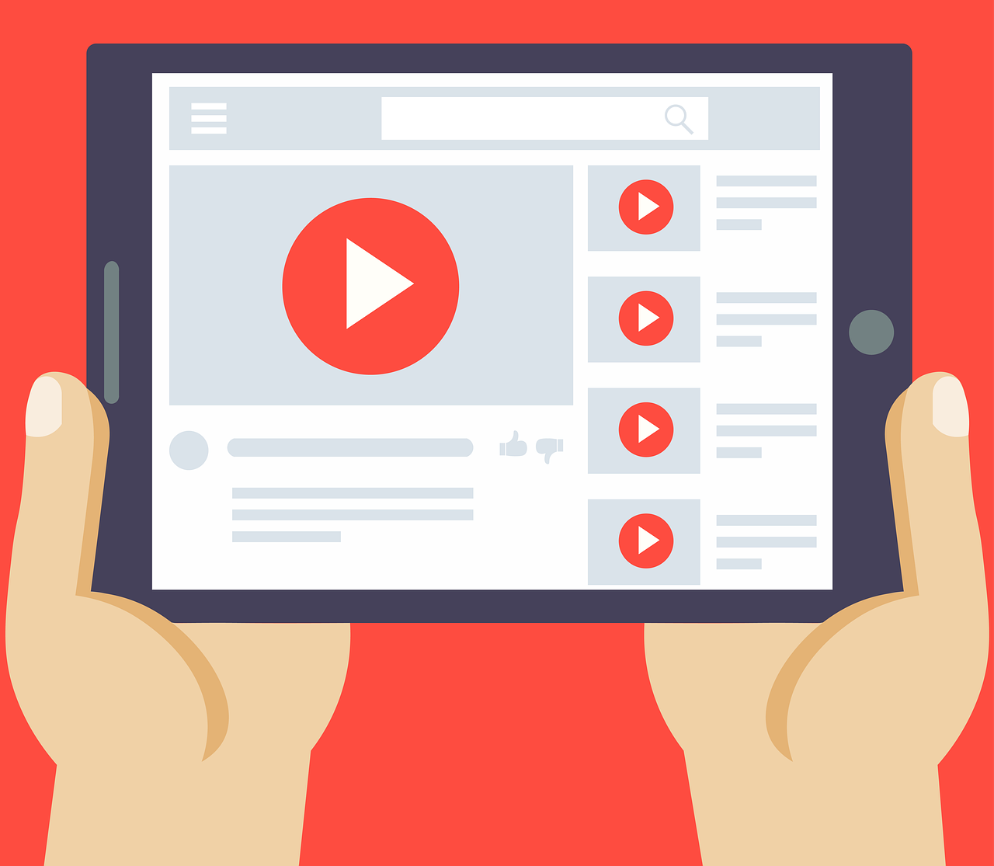
Основни подходи и добри практики за споделяне на видео файлове
Платформи за споделяне на видео: Ако видеоклипът ви е предназначен за по-широка аудитория, помислете за използване на платформи за споделяне на видео като YouTube, Vimeo или Dailymotion. Можете да качите видеоклипа в платформата и да зададете настройките му за поверителност като публичен или личен, в зависимост от вашите нужди. Публичните видеоклипове могат да бъдат гледани от всеки, докато частните видеоклипове изискват споделяне на конкретни връзки или предоставяне на достъп на избрани зрители.
Споделяне на видео файлове по метода „Peer-to-Peer” (P2P): P2P мрежите позволяват директно споделяне на видеофайлове между потребителите. Този подход е полезен за бързо разпространение на големи файлове. Въпреки това бъдете предпазливи при използването на P2P мрежи, тъй като те могат да бъдат свързани с нарушаване на авторските права и разпространение на неразрешено съдържание.

Slide 12

Основни подходи и добри практики за споделяне на видео файлове
Защита с парола: Ако трябва да споделяте чувствителни или поверителни видеофайлове, помислете за защита на файловете с парола или за използване на криптирани връзки. Това помага да се гарантира, че само упълномощени получатели имат достъп до видеоклипа.
Компресия и конвертиране: Компресирането на видеофайловете може да намали техния размер, което улеснява споделянето и изтеглянето им. Имайте предвид обаче, че не трябва да правите прекалено големи компромиси с качеството. Избирайте широко съвместими видеоформати (напр. MP4, MOV, WMV), които могат да се възпроизвеждат на различни устройства и платформи, без да са необходими допълнителни плъгини или софтуер.

Slide 13
Основни подходи и добри практики за споделяне на видео файлове
Проверете авторските права и лицензирането: Преди да споделите даден видеоклип, уверете се, че имате право да го разпространявате. Избягвайте да споделяте съдържание, защитено с авторски права, без разрешение, тъй като това може да доведе до правни последици.
Изготвяне на резервно копие на данните: Винаги пазете резервно копие на видеофайловете си. В случай на случайна загуба или изтриване, наличието на резервно копие гарантира, че можете да възстановите файловете, без да започвате отначало.
Използвайте услуги за прехвърляне на файлове: За много големи видеофайлове помислете за използване на специализирани услуги за прехвърляне на файлове като WeTransfer или FileZilla. Тези услуги са предназначени за сигурна и ефективна обработка на големи файлове.
Информирайте получателите: Предоставете ясни инструкции на получателите за това как да получат достъп до видеофайловете. Ако сте настроили пароли или криптиране, споделете необходимите идентификационни данни отделно, за да избегнете объркване.

Slide 14

Основни подходи и добри практики за споделяне на видео файлове
Като следвате тези основни подходи и най-добри практики за споделяне на видеофайлове, можете да споделяте ефективно видеофайлове, като същевременно гарантирате тяхната сигурност и достъпност за предвидените получатели.
Винаги давайте приоритет на защитата на чувствително съдържание или съдържание, защитено с авторски права, и се съобразявайте с платформите, които използвате за споделяне на видеоклипове, в зависимост от конкретните ви нужди.

Slide 15
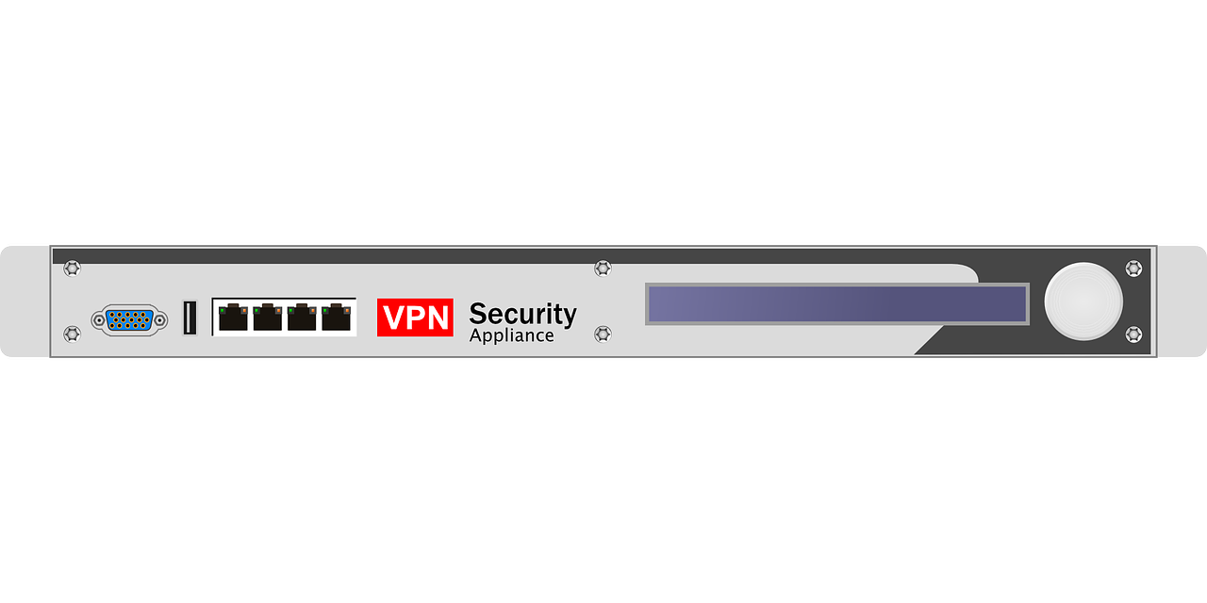
Основни подходи и добри практики за споделяне на бази данни
Основните подходи и най-добри практики за споделяне на бази данни включват позволяване на множество потребители или приложения да имат сигурен и ефективен достъп до дадена база данни и да взаимодействат с нея. Ето някои общи подходи и най-добри практики за споделяне на бази данни:
Прилагайте надеждни механизми за контрол на достъпа, за да регулирате кой има достъп до базата данни и какво ниво на разрешения има. Давайте роли и права на потребителите в зависимост от техните отговорности и гарантирайте, че чувствителните данни са достъпни само за упълномощени потребители.
Ако базата данни се хоства на локално или в частна мрежа, помислете за използване на VPN (виртуална частна мрежа) за създаване на сигурна криптирана връзка между отдалечените потребители и сървъра на базата данни. Това помага за защита на данните по време на предаването им по интернет.

Slide 16

Основни подходи и добри практики за споделяне на бази данни
Услугите за бази данни в облака, като Amazon RDS, Microsoft Azure SQL Database или Google Cloud SQL, предлагат вградени функции за сигурност и механизми за контрол на достъпа. Уверете се, че сте конфигурирали правилно тези услуги и следвате най-добрите практики на доставчика, за да защитите данните си.
Криптирайте чувствителни данни в състояние на покой и при пренос. Това гарантира, че дори ако неоторизирани лица получат достъп до данните, те няма да могат да ги прочетат без ключовете за криптиране.
Ако вашата база данни поддържа SSL/TLS (Secure Socket Layer /Transport Layer Security), включете този протокол, за да защитите комуникацията между приложението и сървъра на базата данни, като предпазите данните по време на предаването им.

Slide 17
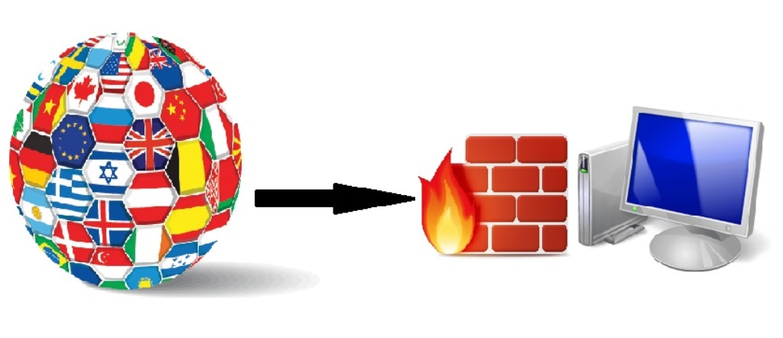
Основни подходи и добри практики за споделяне на бази данни
Настройте защитни стени (Firewalls), за да контролирате мрежовия трафик към и от сървъра на базата данни. Ограничете достъпа до определени IP адреси или диапазони и блокирайте ненужните портове, за да сведете до минимум потенциалните повърхности за атаки.
Поддържайте вашата система за управление на бази данни и свързания с нея софтуер в актуално състояние с най-новите пачове и актуализации за сигурност. Това помага за отстраняване на известни уязвимости и осигурява оптимална сигурност.
Включете одитирането на базата данни, за да наблюдавате и записвате дейностите на потребителите. Това може да бъде безценно за откриване на опити за неоторизиран достъп и за проследяване на промените, направени в базата данни.

Slide 18
Основни подходи и добри практики за споделяне на бази данни
Редовно създавайте резервни копия на базата данни и ги съхранявайте на сигурно място. В случай на загуба или повреда на данни, наличието на надеждни резервни копия гарантира, че можете да възстановите данните и да възобновите работата.
Насърчавайте използването на силни и уникални пароли за потребителските акаунти в базата данни. Обмислете използването на многофакторна автентикация за допълнително ниво на сигурност.
Следвайте принципа на най-малките привилегии, като предоставяте на потребителите или приложенията само минималния достъп, необходим за изпълнение на техните задачи. Избягвайте да давате общи административни привилегии, за да избегнете потенциална злоупотреба.
Когато споделяте данни за целите на тестване или разработка, помислете за анонимизиране на чувствителната информация, за да защитите личната неприкосновеност и да спазите разпоредбите за защита на данните.

Slide 19

Основни подходи и добри практики за споделяне на бази данни
Извършвайте периодични одити на сигурността и оценки на уязвимостите, за да идентифицирате и отстраните потенциални слабости в настройките си за споделяне на бази данни.
Като възприемете тези подходи и най-добри практики за споделяне на бази данни, можете да повишите сигурността и ефективността на споделянето на данни, като същевременно защитите чувствителната информация от неоторизиран достъп и потенциални нарушения. Винаги бъдете информирани за най-новите тенденции и актуализации в областта на сигурността, за да поддържате средата си за бази данни в крак с най-добрите практики за сигурност.

Slide 20

Основни подходи и добри практики за споделяне на изображения
Основните подходи и най-добри практики за споделяне на изображения включват безопасно и ефективно разпространение на изображения, като същевременно се защитава неприкосновеността на личния живот на лицата и се спазва законът за авторското и сродни права.

Slide 21

Основни подходи и добри практики за споделяне на изображения
Изберете подходяща платформа за споделяне на изображения в зависимост от нуждите си. За лично споделяне популярни са платформите за социални медии като Facebook, Instagram и Twitter. За професионални цели обмислете използването на услуги за съхранение в облак като Google Drive, Dropbox или платформи като Slack.
Преди да споделяте изображения, прегледайте настройките за поверителност на платформата, която използвате. Регулирайте настройките, за да контролирате кой може да разглежда, изтегля и споделя вашите изображения. Бъдете предпазливи, когато споделяте изображения публично, особено ако те съдържат чувствителна или лична информация.

Slide 22

Основни подходи и добри практики за споделяне на изображения
Когато споделяте изображения онлайн, помислете за тяхното компресиране, за да намалите размера на файла. По-малките файлове с изображения се зареждат и изтеглят по-бързо.
Ако се притеснявате от неразрешено използване на вашите изображения, помислете за добавяне на воден знак. Водните знаци са видими наслагвания върху изображението, които идентифицират автора или собственика на авторските права. Това може да обезкуражи другите да използват вашите изображения без разрешение.
Получавайте изрично съгласие от лицата, преди да споделяте изображения, на които те са изобразени, особено в частни или деликатни ситуации. Уверете се, че разполагате с необходимите права и разрешения за споделяне на изображения, особено ако те са защитени с авторски права или са собственост на някой друг.

Slide 23

Основни подходи и добри практики за споделяне на изображения
Организирайте изображенията си в албуми или папки, за да улесните потребителите при намирането на конкретно съдържание. Това е особено полезно, когато споделяте множество изображения, свързани с дадено събитие или проект.
Ако трябва да споделяте файлове с изображения с висока разделителна способност или големи файлове, използвайте сигурни методи за прехвърляне на файлове, като например криптирани прикачени файлове към електронна поща, защитени с парола ZIP файлове или сигурни услуги за прехвърляне на файлове.
Винаги пазете резервно копие на оригиналните си изображения, преди да ги споделяте. В случай че нещо се обърка по време на процеса на споделяне, можете да възстановите оригиналните файлове.

Slide 24

Основни подходи и добри практики за споделяне на архивни файлове
Споделянето на архивни файлове включва компресиране и пакетиране на множество файлове или директории в един файл, за да се улесни лесното им прехвърляне и съхранение.
Архивните файлове обикновено се използват за изпращане на големи количества данни, особено когато става въпрос за множество файлове или директории.

Slide 25

Най-популярни формати на архивни файлове
ZIP: ZIP е един от най-широко използваните архивни формати. Той се поддържа от повечето операционни системи, което го прави универсален избор за споделяне на файлове на различни платформи.
RAR: RAR е друг популярен архивен формат, известен с по-високите си коефициенти на компресия. Поддръжката му обаче не е толкова универсална, колкото на ZIP, и някои потребители може да се нуждаят от допълнителен софтуер, за да отварят RAR файлове.
7z: Форматът 7z осигурява отлична компресия, често по-добра от тази на ZIP или RAR. Това е формат с отворен код, който поддържа силно криптиране и е идеален за големи колекции от файлове.

Slide 26
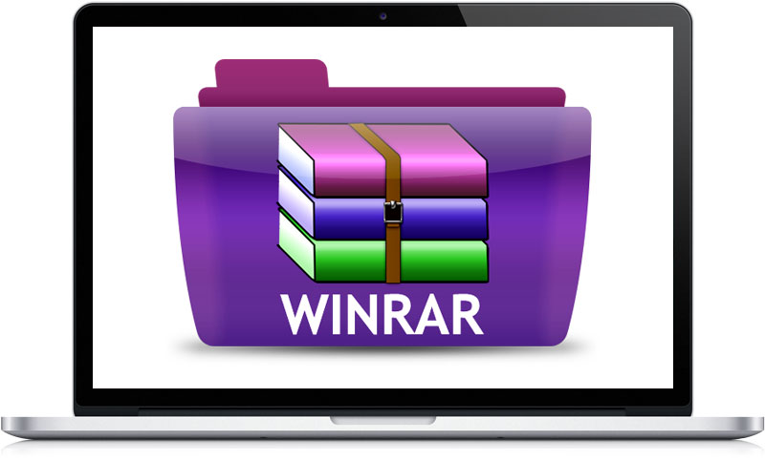
Основни подходи и добри практики за споделяне на архивни файлове
Стремете се да използвате утвърден и надежден софтуер за компресиране, за да създавате архивни файлове. Например: WinZip, WinRAR, 7-Zip или вграденият инструмент за компресиране на macOS.
Вземете предвид съвместимостта на архивния формат със системите на получателите. Обикновено ZIP е сигурен избор за максимална съвместимост.

Slide 27

Основни подходи и добри практики за споделяне на архивни файлове
Преди да архивирате, организирайте логически файловете и директориите. Това гарантира, че получателите могат лесно да се ориентират в архива и да намират конкретно съдържание.
Проверете общия размер на файла в архива. Ако той е твърде голям за прикачени файлове към електронната поща или за ограниченията на получателя, обмислете вместо това да използвате услуги за съхранение в облак или методи за прехвърляне на файлове.
Ако съдържанието е чувствително или поверително, помислете за криптиране на архива със силна парола. Споделете паролата по сигурен начин с получателите, за които е предназначена.

Slide 28
Основни подходи и добри практики за споделяне на архивни файлове
Ако архивът съдържа специфични инструкции или информация, включете файл README, за да насочите получателите как да използват файловете правилно.
След като създадете архива, проверете неговата цялост, за да се уверите, че всички файлове са включени и процесът на компресиране е бил успешен.
Уверете се, че съдържанието в архива е в съответствие със законите за авторското право и е законно разрешено за споделяне.
Въпреки че компресията помага за намаляване на размера на файловете, прекомерно компресираните файлове могат да доведат до загуба на данни или до влошено качество на изображението и звука. Балансирайте компресията с използваемостта.
Предварително информирайте получателите, че ще споделяте архивен файл. Предоставете всички необходими инструкции за отваряне и използване на архива.

Slide 29
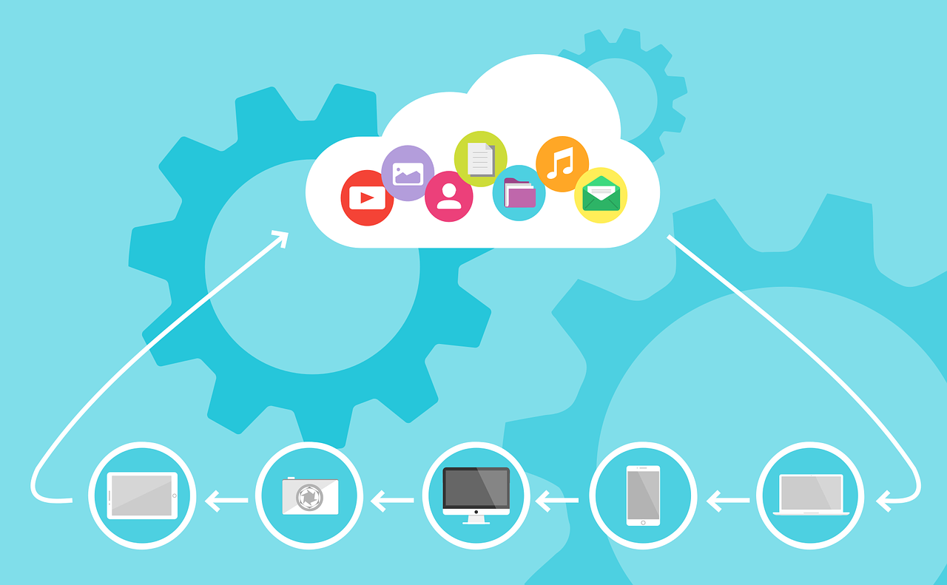
Стратегии и подходи за споделяне и разпространяване на информация чрез дигитални технологии
Споделянето и разпространението на информация чрез цифрови технологии става все по-важно в цифровата ера.
Могат да се използват различни стратегии и подходи за ефективно достигане и ангажиране на широка аудитория.
Ето някои различни стратегии за споделяне и разпространение на информация с помощта на цифрови технологии:

Slide 30
Стратегии и подходи за споделяне и разпространяване на информация чрез дигитални технологии
Платформи на социалните медии: Използвайте популярни платформи за социални медии като Facebook, Twitter, Instagram, LinkedIn и други, за да споделяте информация в различни формати, като текст, изображения, видеоклипове и връзки. Тези платформи предлагат широк обхват и възможност за масово разпространение на съдържанието.
Блогове и уебсайтове: Поддържайте блог или уебсайт, за да публикувате редовно и да споделяте информация. Това осигурява централизирана платформа за съдържание и дава възможност за задълбочени дискусии по конкретни теми.
Имейл бюлетини: Създавайте и изпращайте информационни бюлетини на абонатите, които са избрали да получават актуализации. Имейл бюлетините са ефективен начин за информиране на ангажираната аудитория за ново съдържание и разработки.
Уебинари и излъчване на живо: Провеждайте уебинари, онлайн семинари или друг тип излъчвания на живо, за да представяте информация в реално време и да взаимодействате с аудиторията чрез сесии с въпроси и отговори или анкети.

Slide 31
Стратегии и подходи за споделяне и разпространяване на информация чрез дигитални технологии
Подкаст: Създавайте и споделяйте аудиосъдържание под формата на подкасти. Подкастите са удобни за потребителите, които предпочитат да се информират, докато са в движение.
Инфографики и визуално съдържание: Използвайте инфографики, изображения и друго визуално съдържание, за да предадете сложна информация в лесно смилаем и споделим формат.
Електронни книги: Създавайте изчерпателни електронни книги, които навлизат в дълбочина в конкретна тема и предлагат ценни идеи на читателите.
Мобилни приложения: Разработвайте мобилни приложения за споделяне на информация и ангажиране на потребителите директно на техните смартфони или таблети.
Платформи за сътрудничество: Използвайте платформи за съвместна работа като Google Docs или Microsoft Teams, за да улесните сътрудничеството и споделянето на информация в реално време между екипите и заинтересованите страни.

Slide 32
Стратегии и подходи за споделяне и разпространяване на информация чрез дигитални технологии
Социални отметки и агрегиране: Споделяйте съдържание в платформи за социални отметки като Reddit или сайтове за агрегиране на съдържание като Flipboard, за да достигнете до „нишови“ аудитории, интересуващи се от конкретни теми.
SEO и оптимизация на съдържанието: Оптимизирайте съдържанието за търсачките (SEO), за да подобрите неговата видимост и достъпност за потребителите, които търсят съответната информация.
Онлайн форуми и общности: Участвайте в онлайн форуми и общности, свързани с вашия предмет на дейност, за да споделяте ценни идеи.
Маркетинг на влиятелни личности: Сътрудничете си с инфлуенсъри и създатели на съдържание във вашия бранш, за да споделят и популяризират вашата информация сред техните последователи.

Slide 33
Стратегии и подходи за споделяне и разпространяване на информация чрез дигитални технологии
Интерактивно съдържание: Създавайте интерактивно съдържание, като например викторини, анкети или проучвания, за да ангажирате потребителите и да съберете ценна обратна връзка.
Локализация и многоезично съдържание: Ако вашата целева аудитория обхваща няколко региона или езикови групи, помислете за локализиране на съдържанието, за да достигнете до по-широка аудитория.
Визуализация на данни: Използвайте инструменти и техники за визуализация на данни, за да представите сложни данни по визуално привлекателен и разбираем начин.
Съдържание, генерирано от потребителите: Насърчавайте потребителите да създават и споделят свое съдържание, свързано с вашата информация или марка, като по този начин насърчавате чувството за общност и ангажираност.
Като използват комбинация от тези стратегии и подходи, организациите и физическите лица могат ефективно да споделят и разпространяват информация чрез цифровите технологии, да се свържат с целевата си аудитория и да изградят значими взаимоотношения в цифровото пространство.

Slide 34
Благодаря
За вашето внимание!

